Slide 1
Kdo jsem?

Slide 2
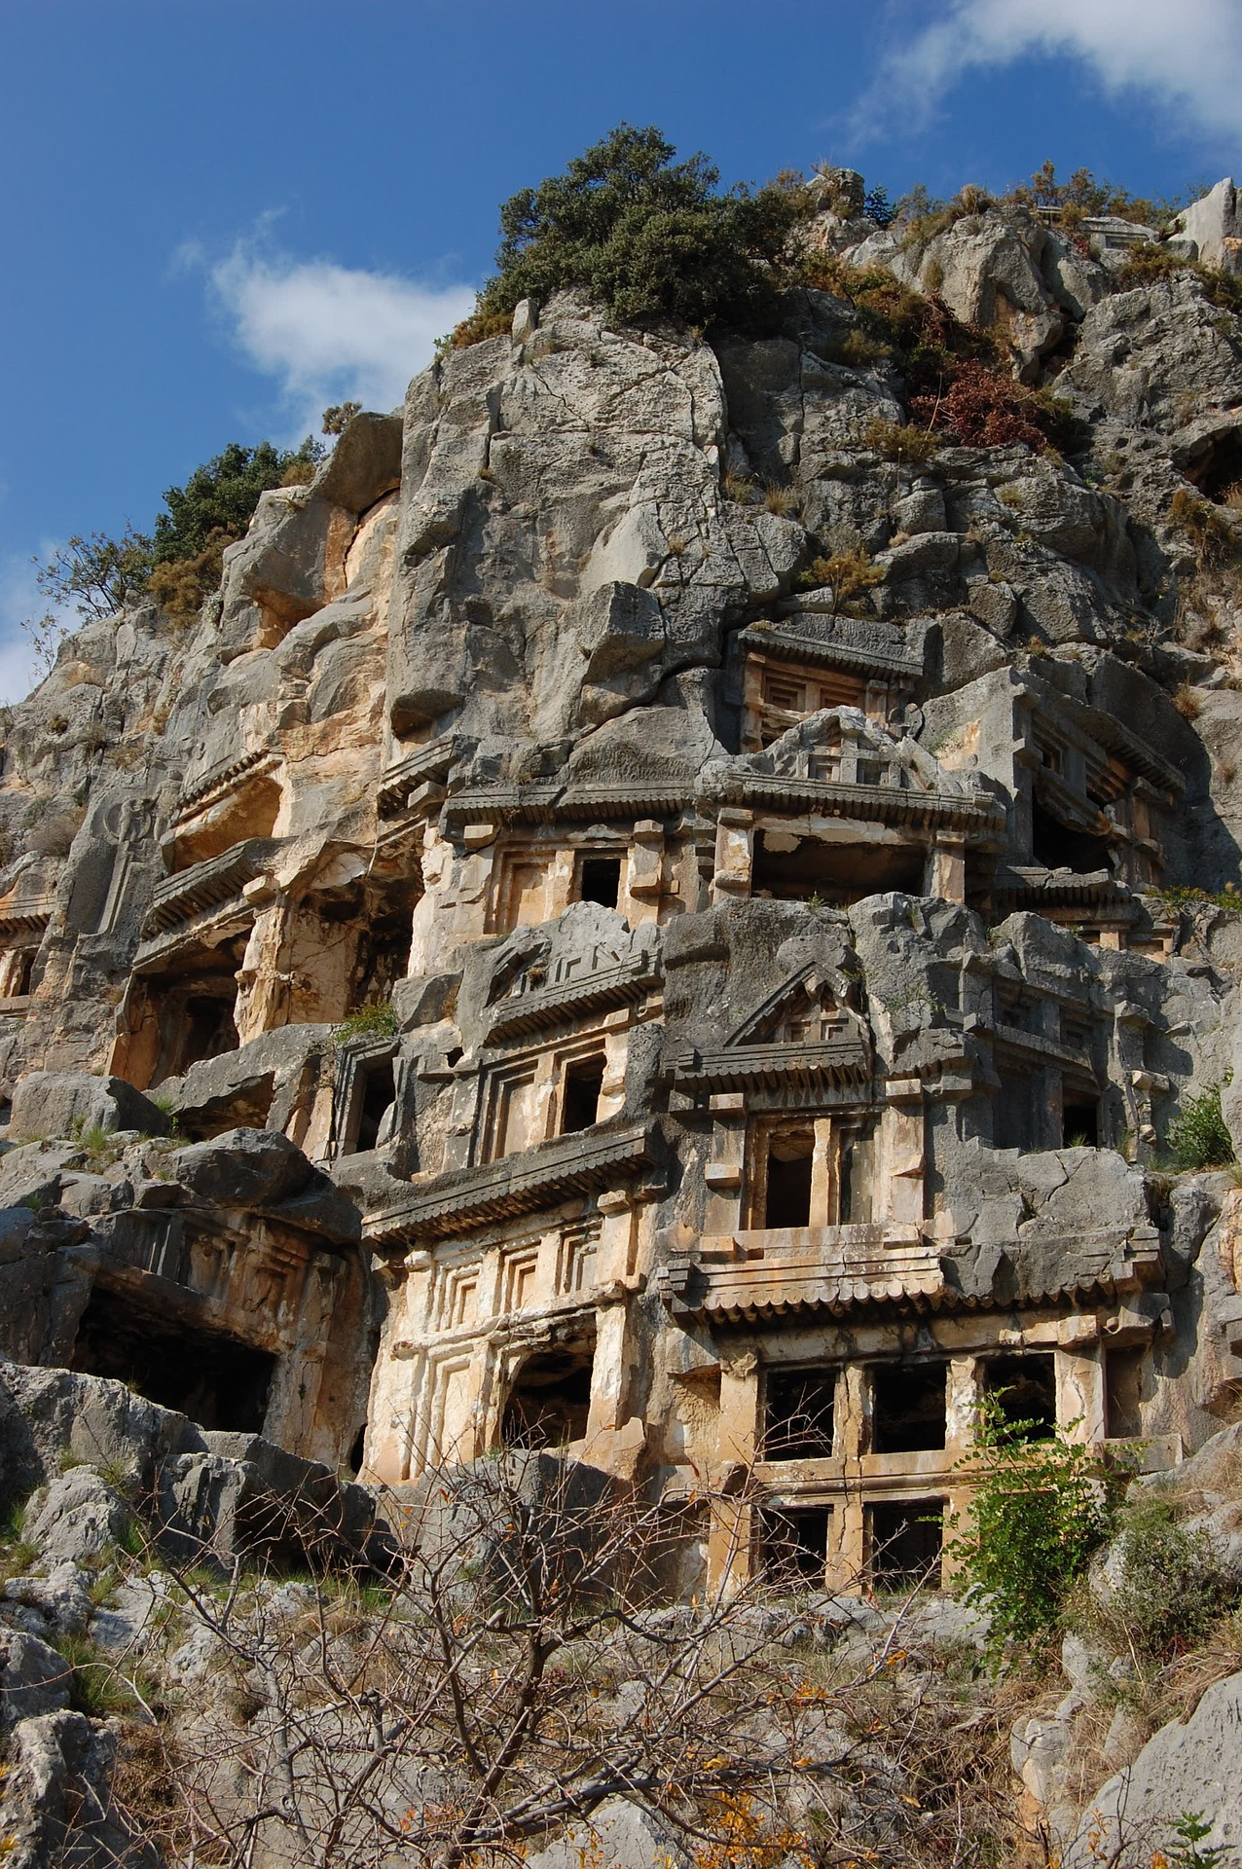
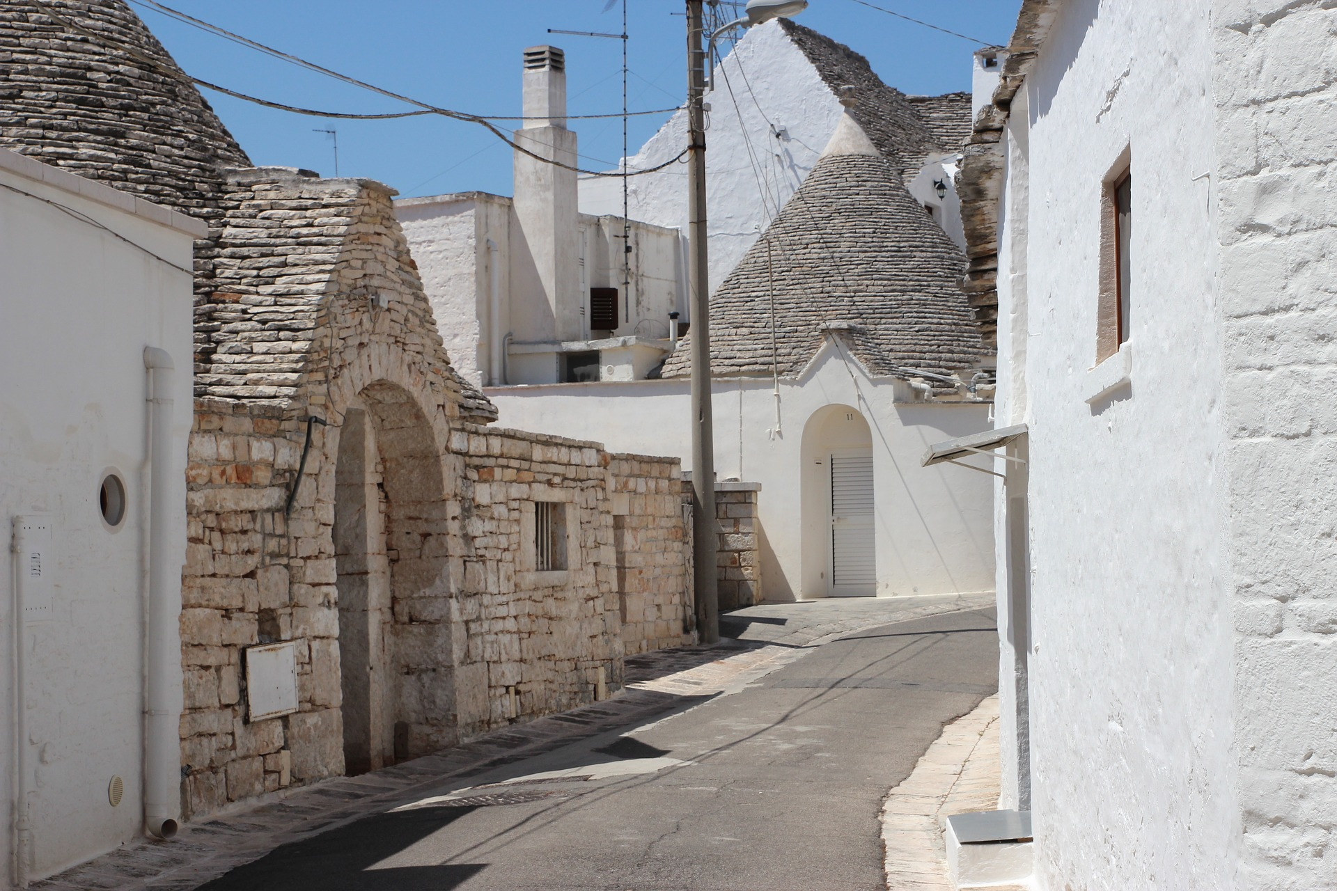
O slávu mého kultu se dnes dělí města:
Demre, Turecko Bari, Apulie, Itálie
místo mého úmrtí uchovávány moje ostatky

Slide 3
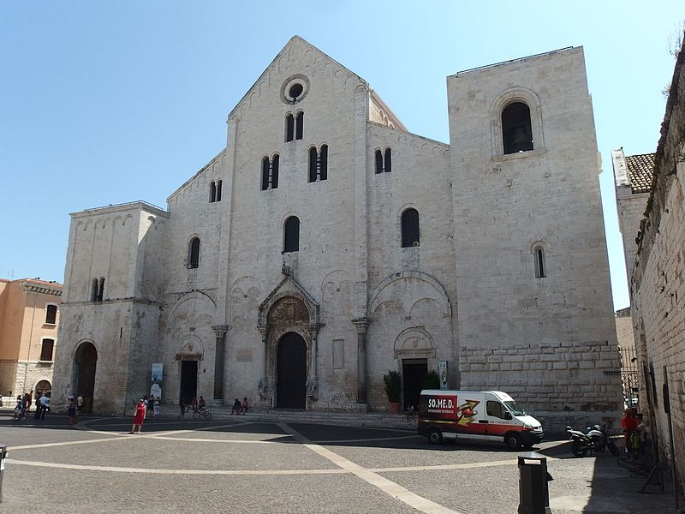
Obyvatelé Bari v Apulii mě každý rok oslavují:
8. května
Slavnosti se odehrávají na moři, věřící plují na člunech k mé soše.

Slide 4
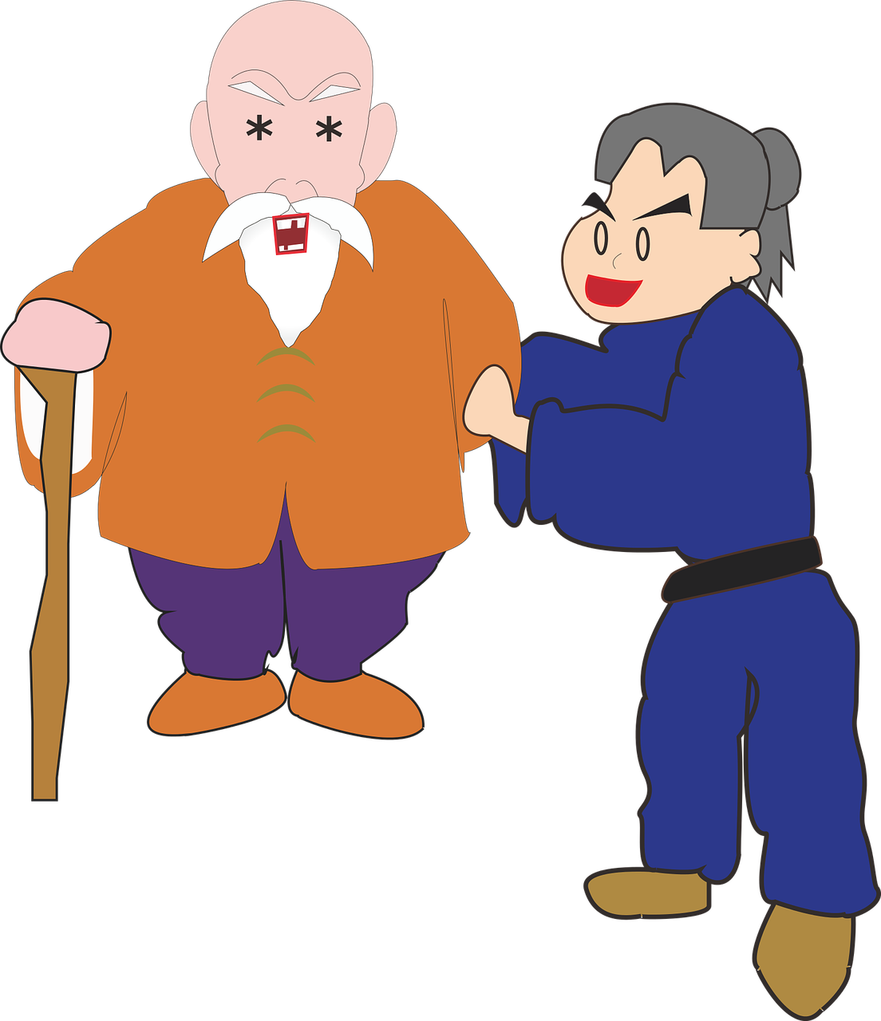
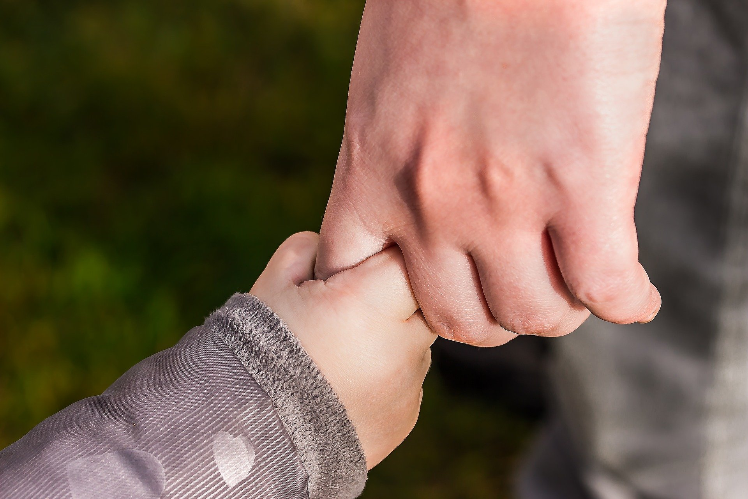
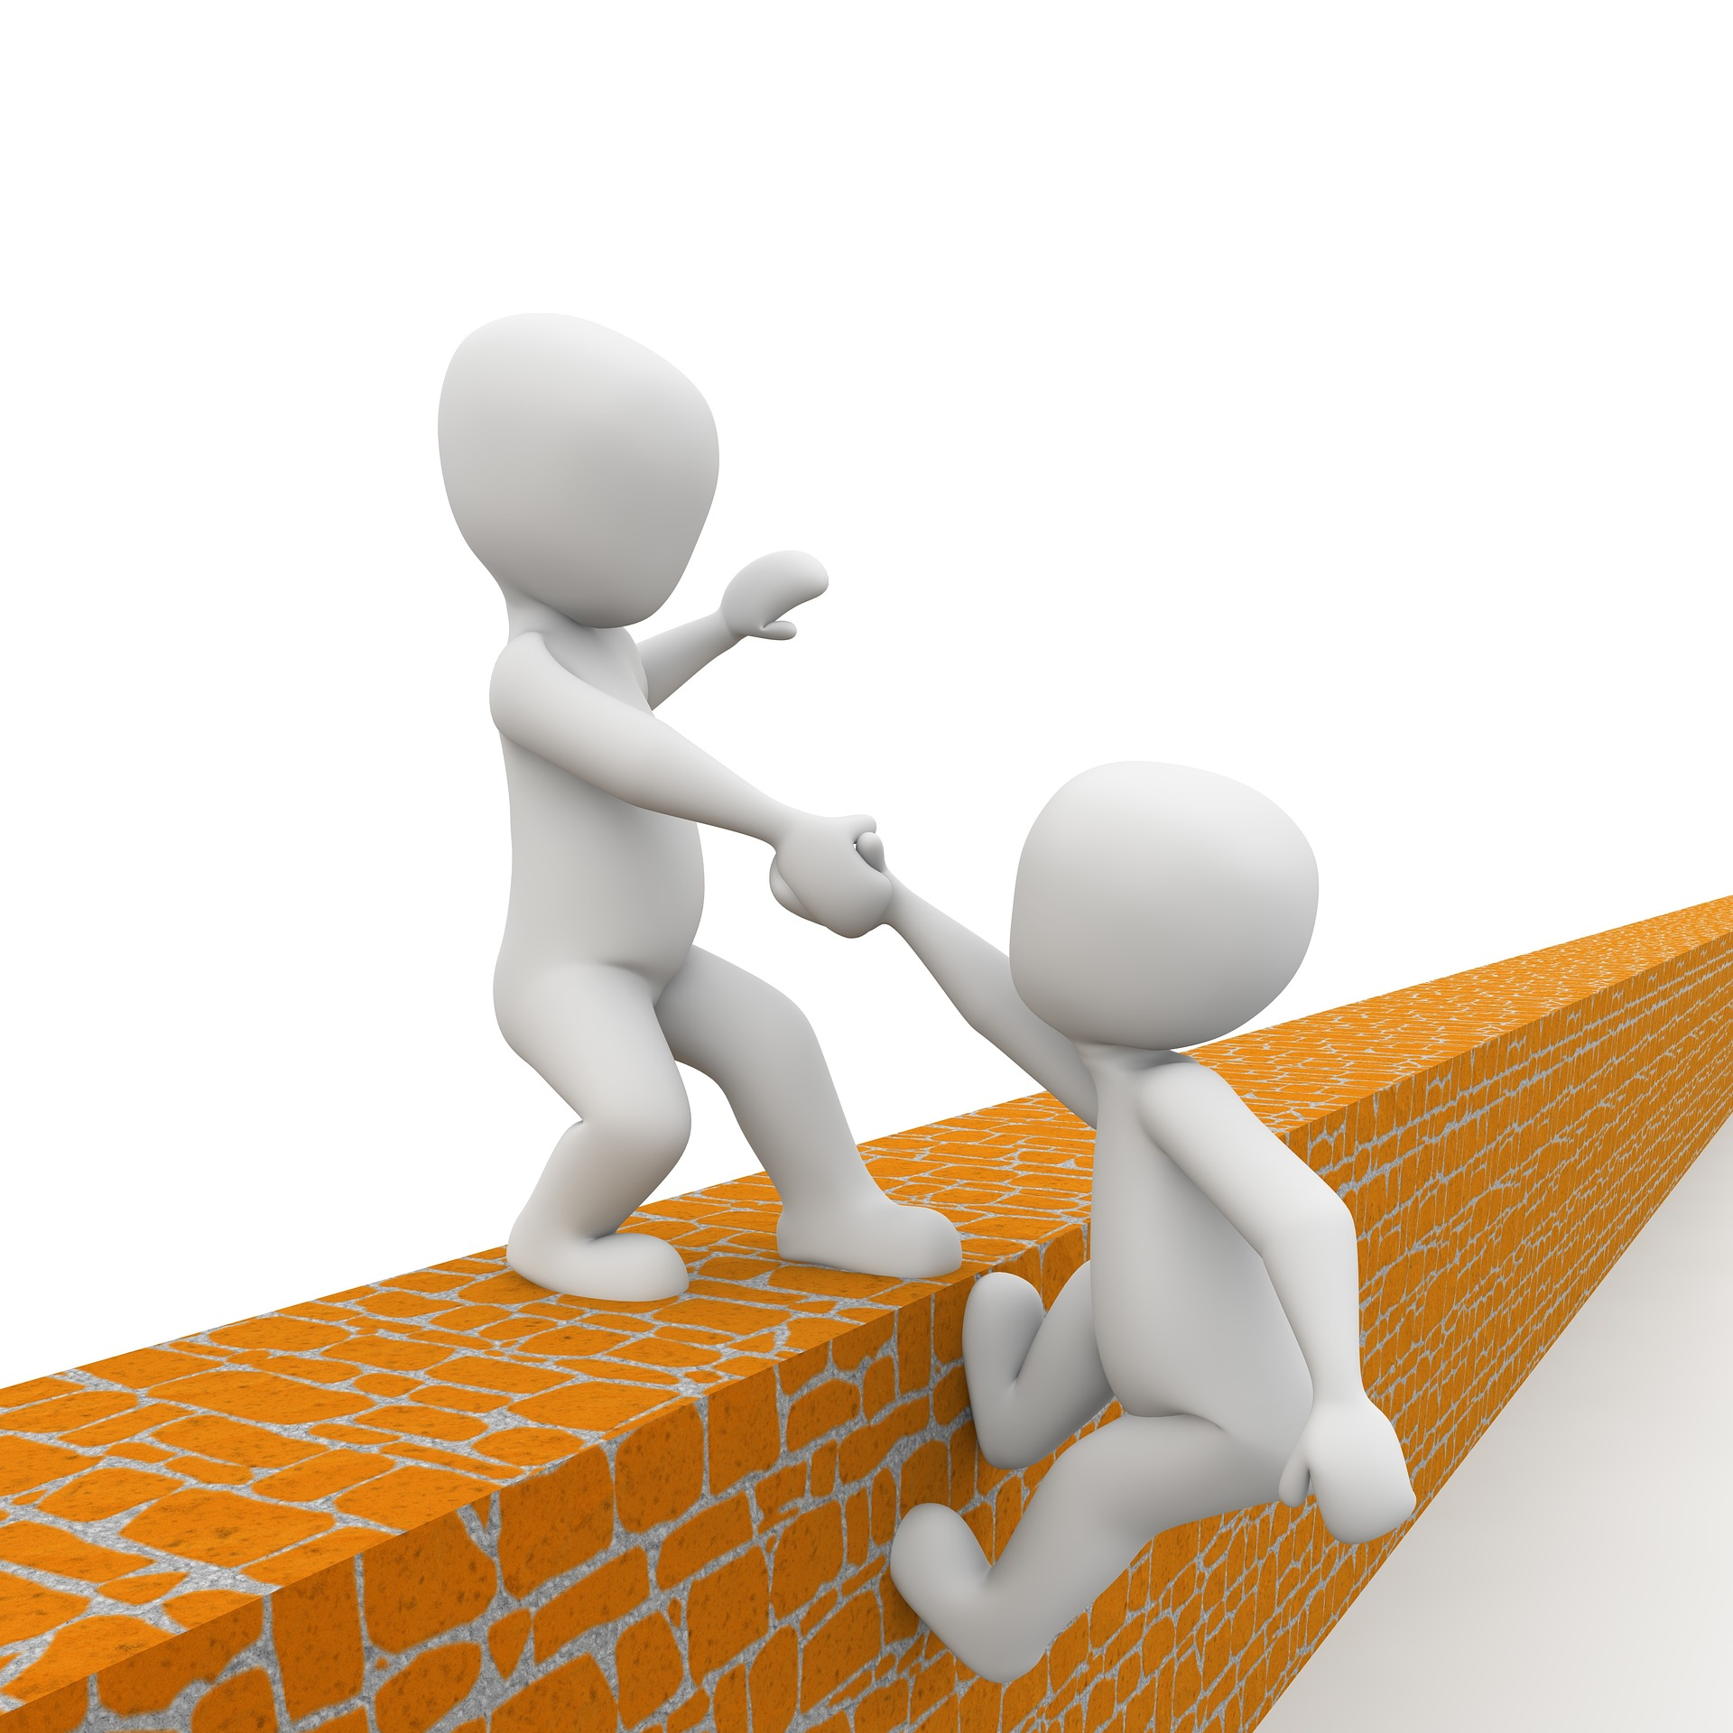
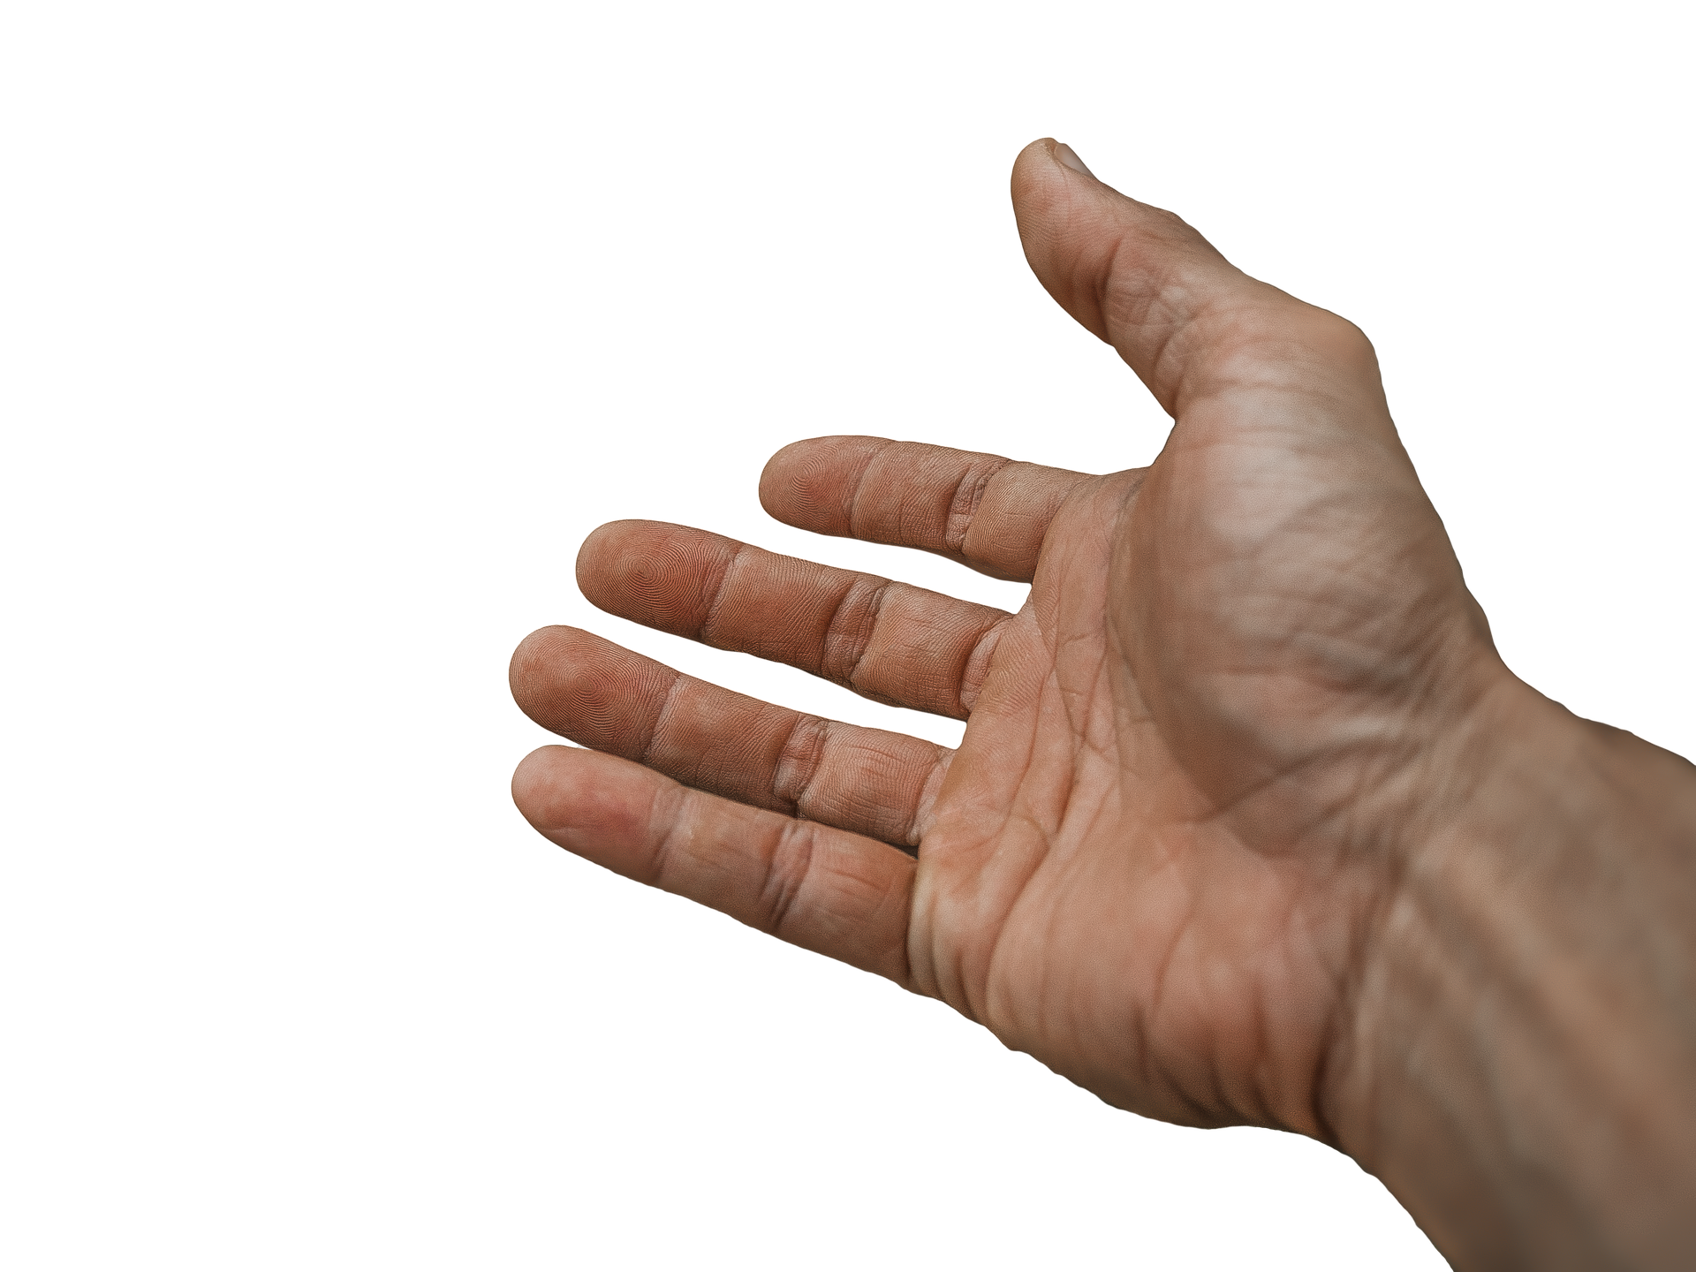
Zapsal/a jsem se do paměti lidí jako člověk s vlastností, kterou vyčtete z obrázků:

Slide 5
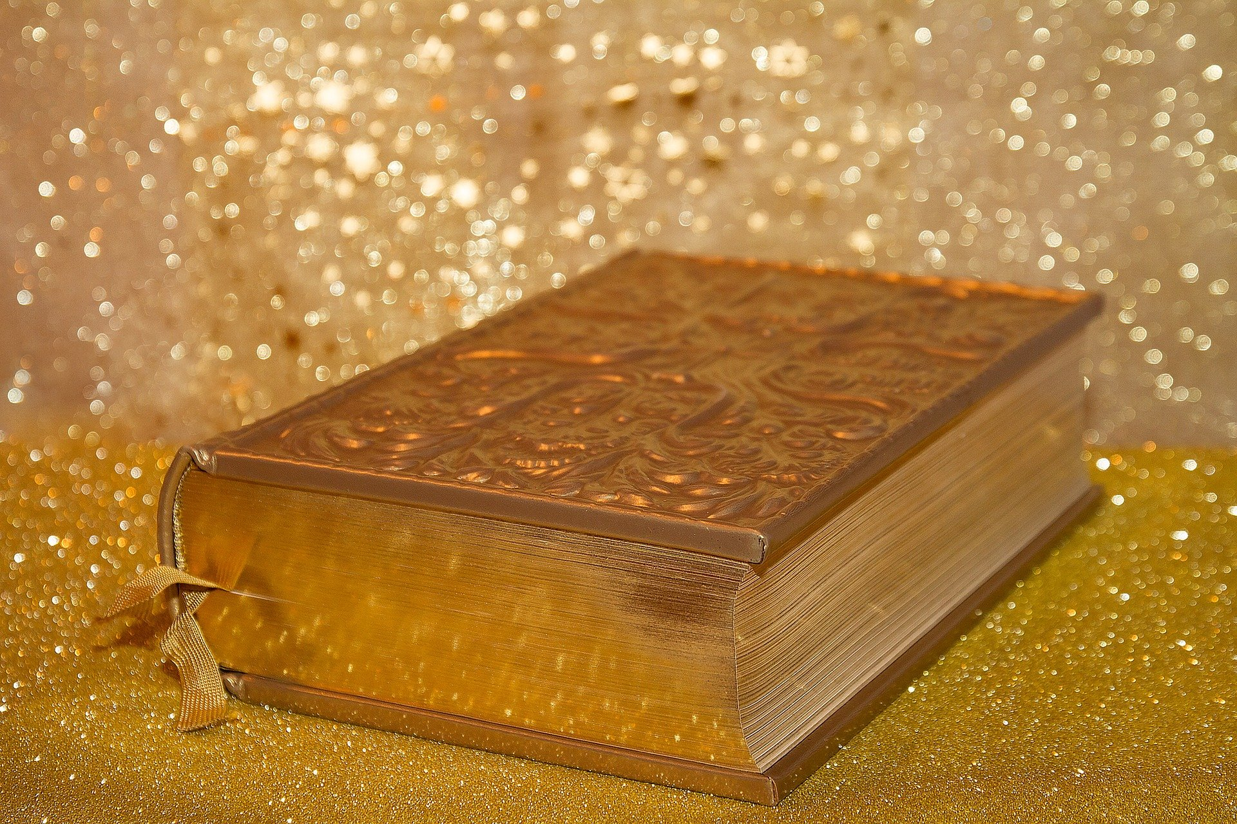
Mívám u sebe:

Slide 6
Jsem znázorňován/a někdy s kotvou, protože jsem pomohl/a lodi, která se dostala do tísně na moři a jejíž námořníci mě vzývali.

Slide 7
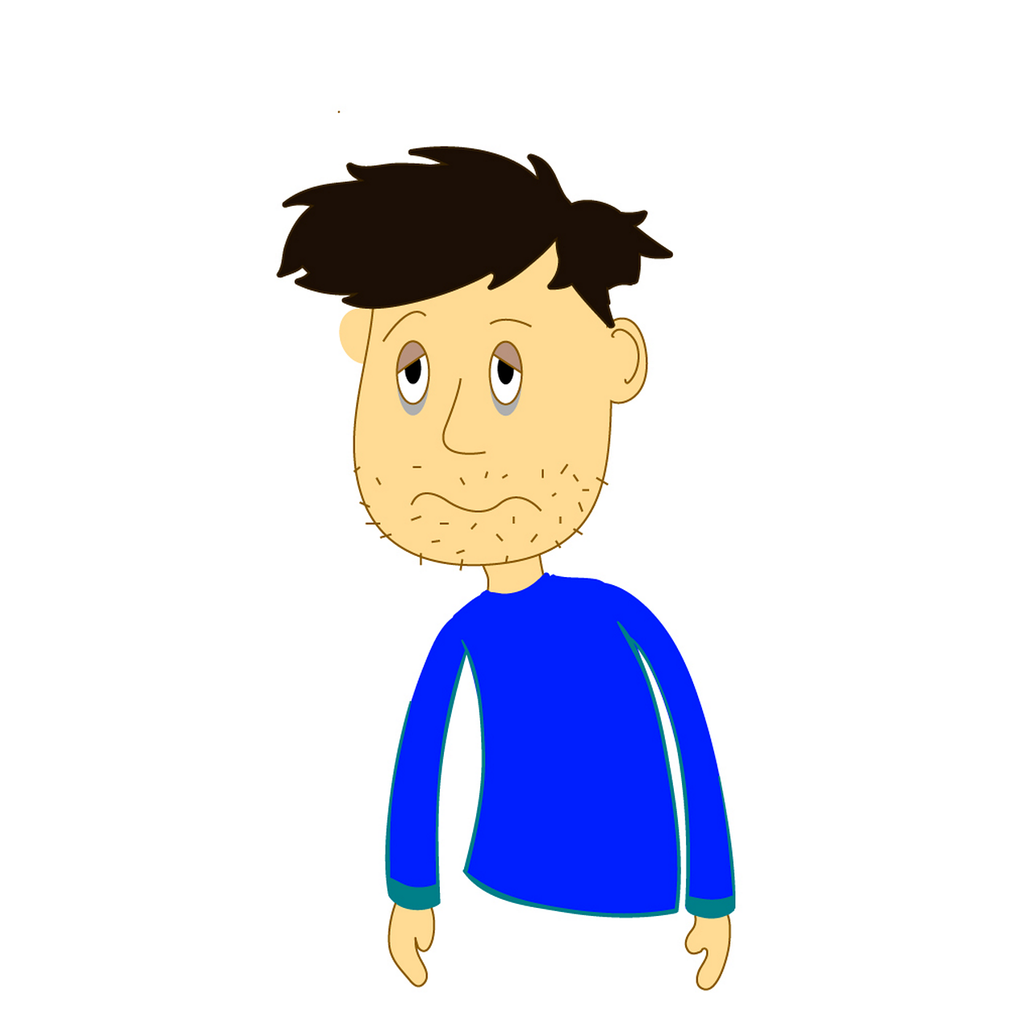
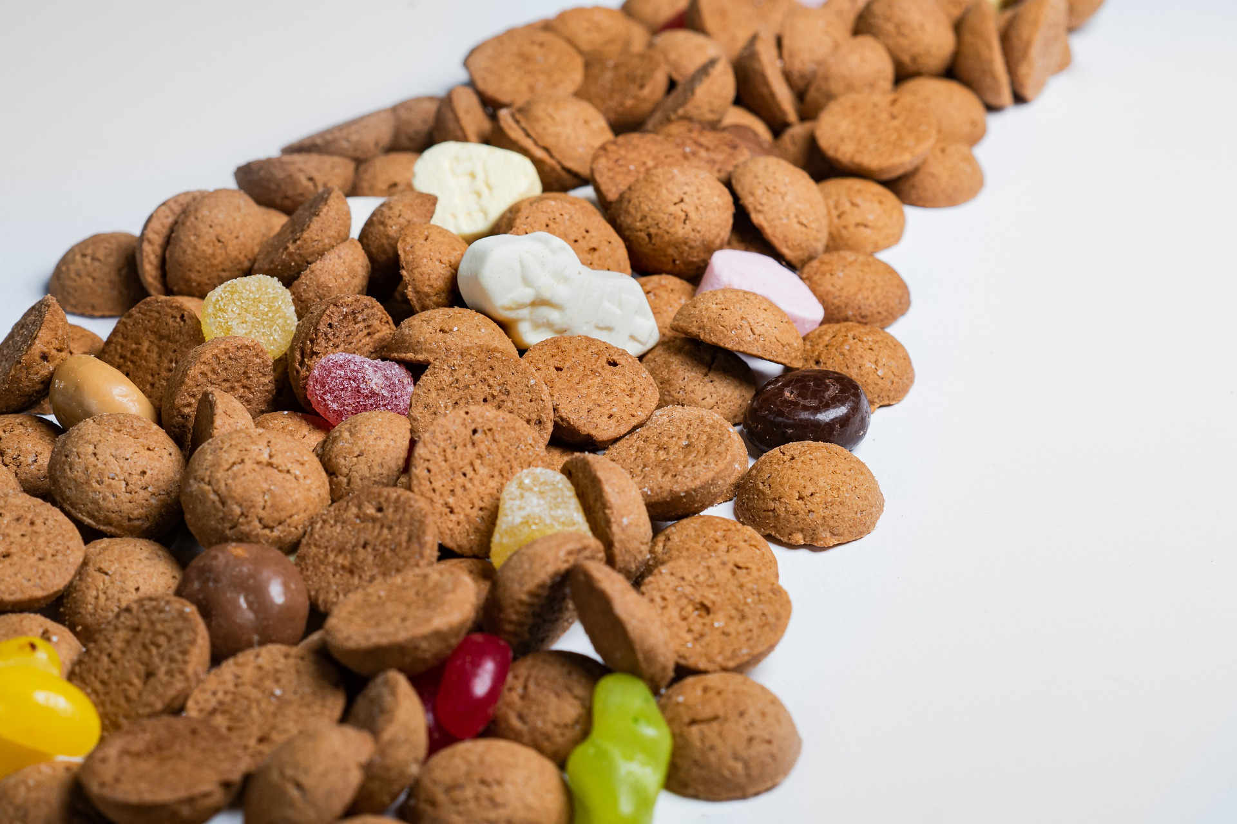
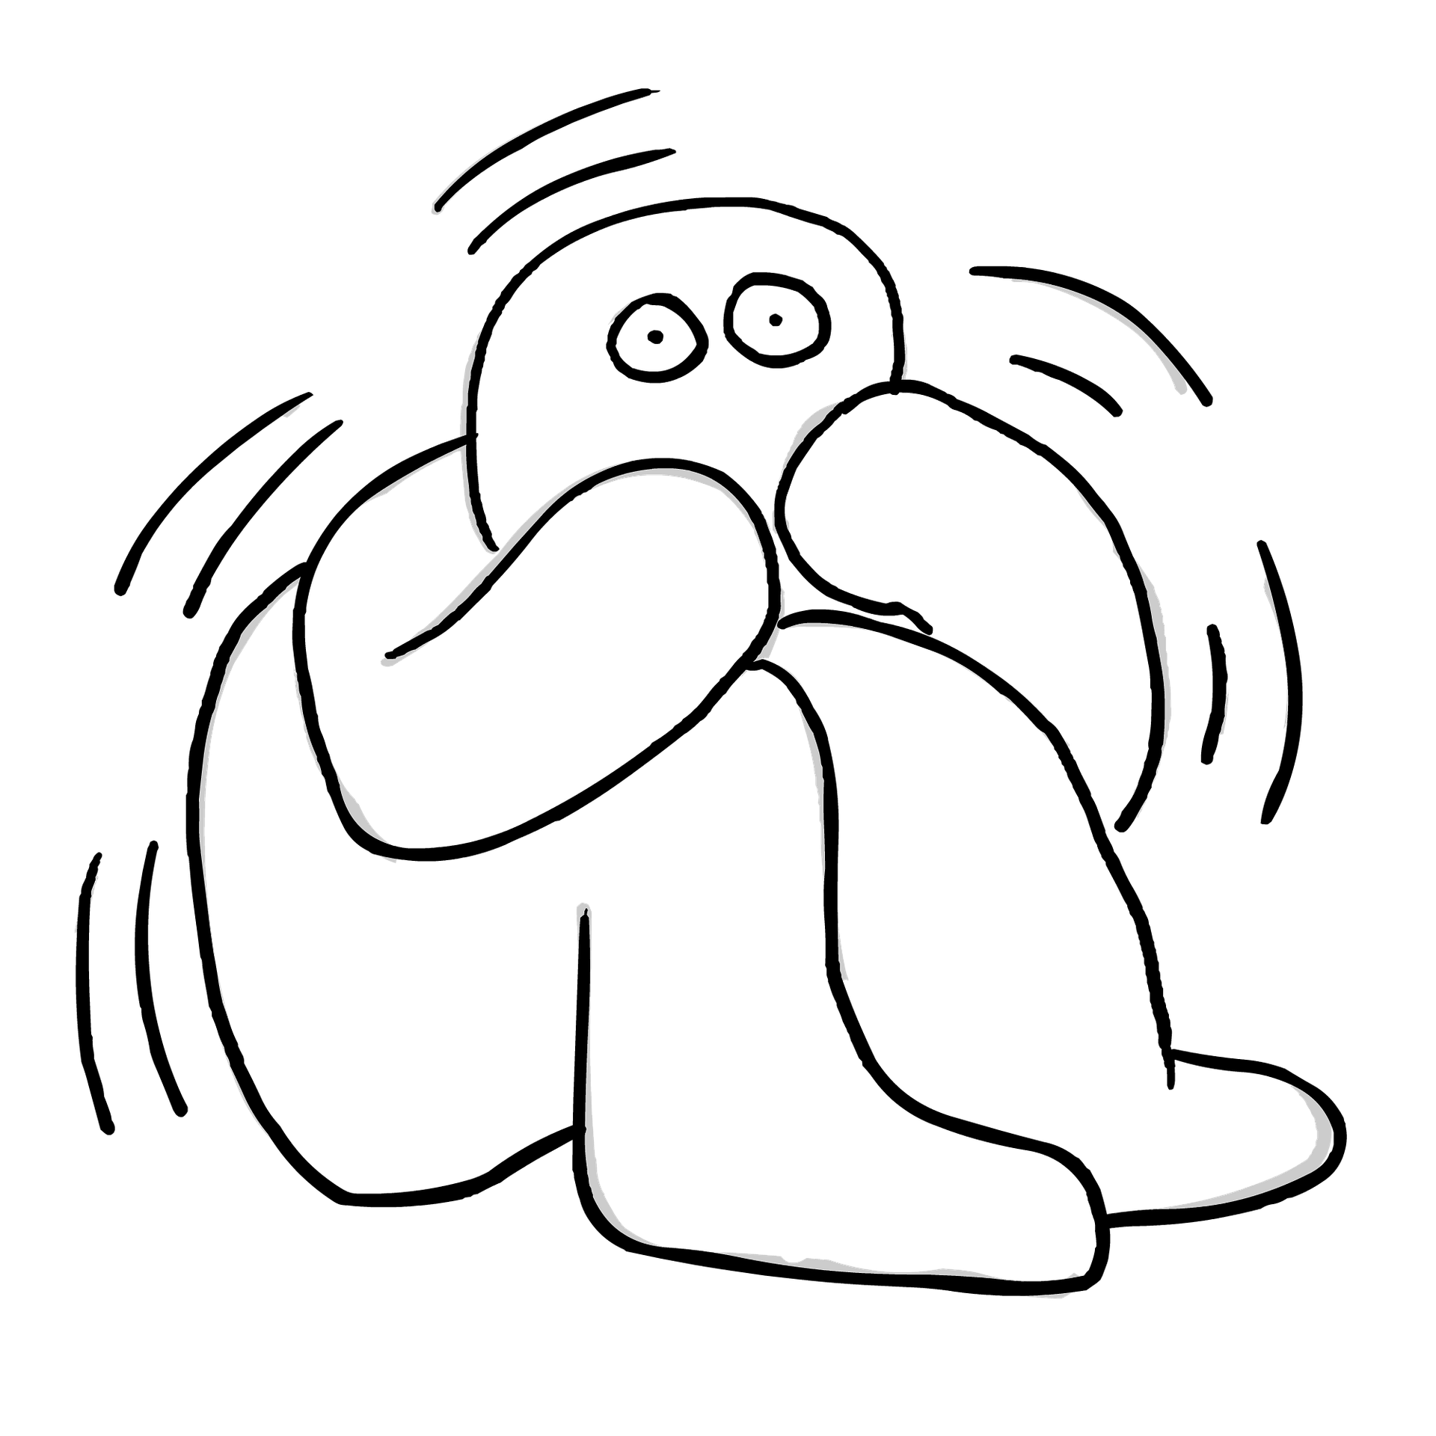
V Čechách mě můžete potkat začátkem prosince. Děti pokárám za nezpůsoby a obdaruji pytlíkem se sladkostmi.

Slide 8
Už víte, kdo jsem?

